Slide 1


Þekking í þágu
fólks og fyrirtækja

Slide 2
ÞG Verk
Stofnað 1998 og rekið á sömu kennitölu og sama eiganda Þorvaldi Gissurarsyni
Á annað þúsund íbúða byggðar frá stofnun og hundruðir í farvatninu
Yfirgripsmikil reynsla á útboðsmarkaði og í atvinnuhúsnæði
Gæðastefna sem tryggir hagsmuni viðskiptavina ÞG Verk
Stjórnendur og starfsfólk með áratuga reynslu
Allt frá stofnun hefur það verið meginmarkmið félagsins að skila góðu verki, stunda örugg viðskipti og eiga traust og áreiðanleg samskipti við sína viðskiptavini.

Slide 3
Ríflega 700 íbúðir í framleiðslu
Hafnartorg • 78 íbúðir ásamt skrifstofurýmum
Bryggjuhverfi • 292 íbúðir (50 íbúðir afhentar)
Garðatorg • 90 íbúðir (80 íbúðir afhentar)
Holtsvegur 3-13 • 61 íbúð
Lynggata 1-3 • 25 íbúðir
Álalækur 15-21 • 55-60 íbúðir
Háholt • 82 íbúðir
Mörkin • 76 íbúðir (Samningsverk)

Slide 4

Hafnartorg
78 íbúðir
Skrifstofurými

Slide 5
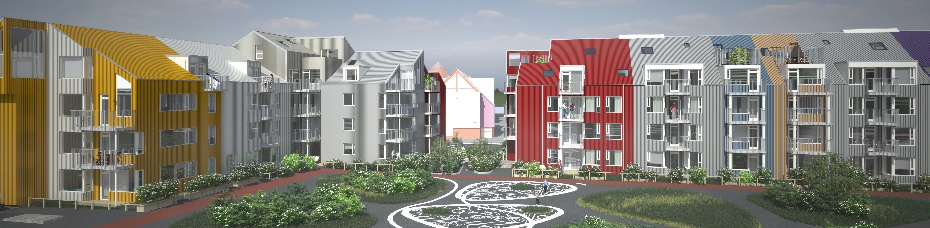
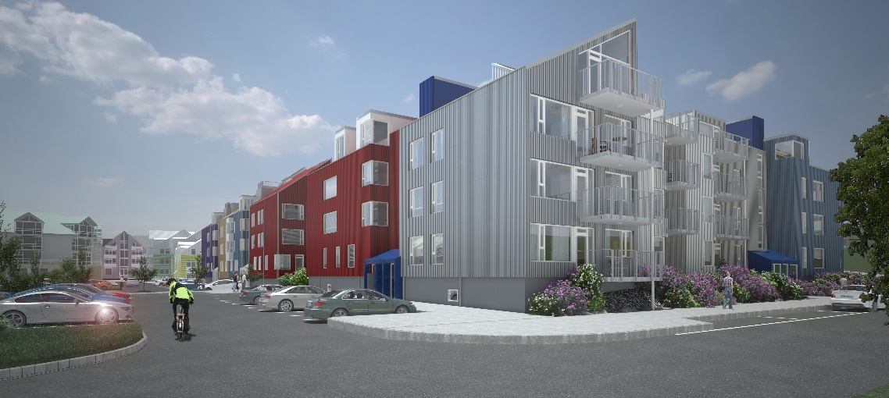
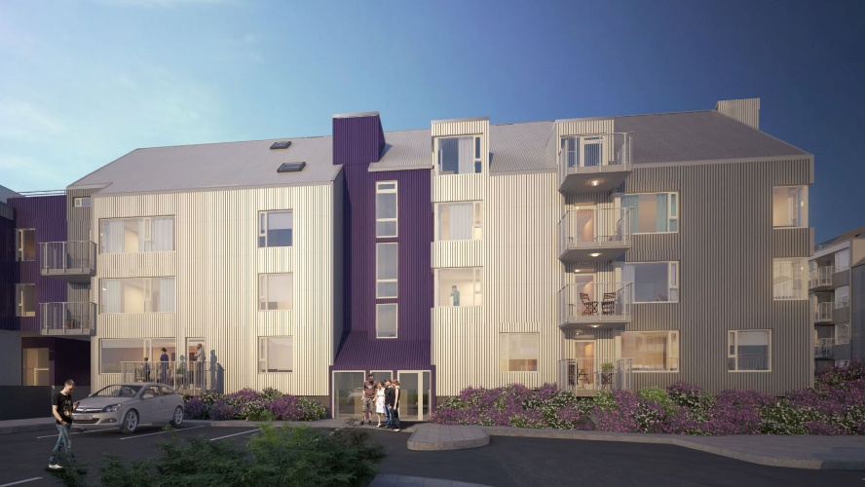
Bryggjuhverfi
292 íbúðir

Slide 6
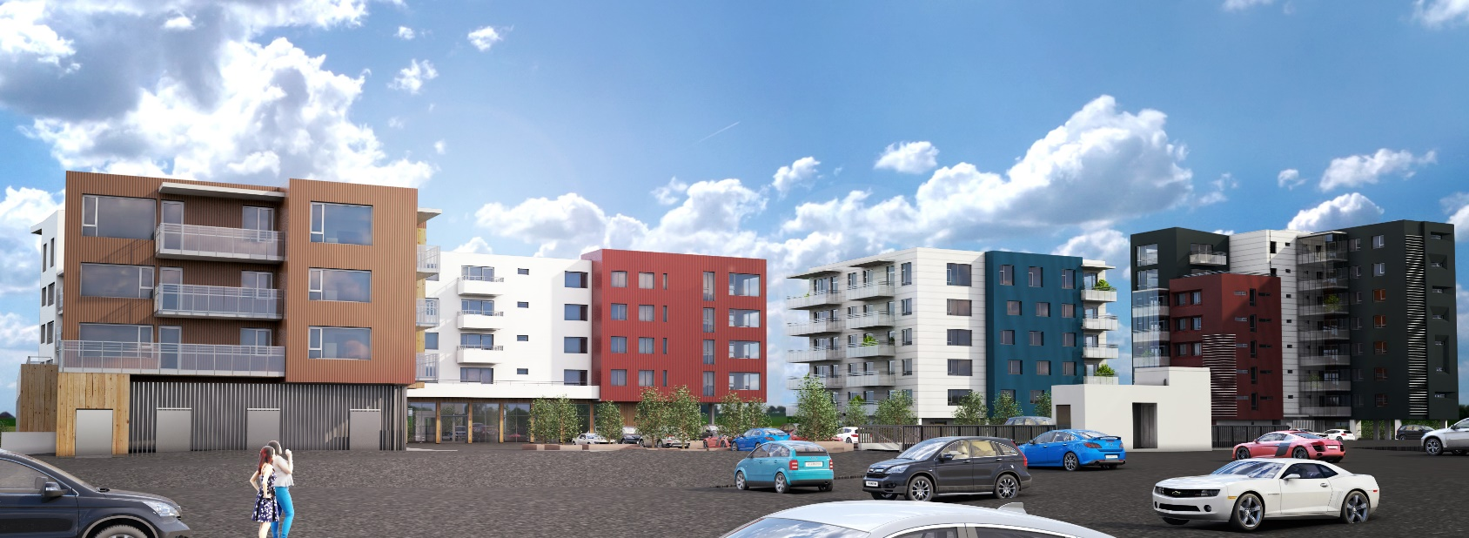
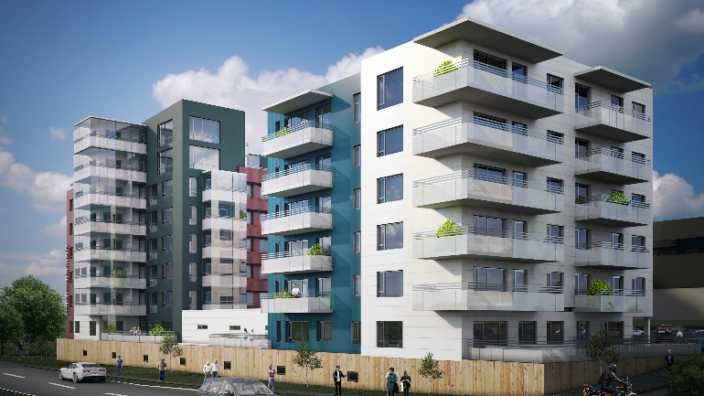
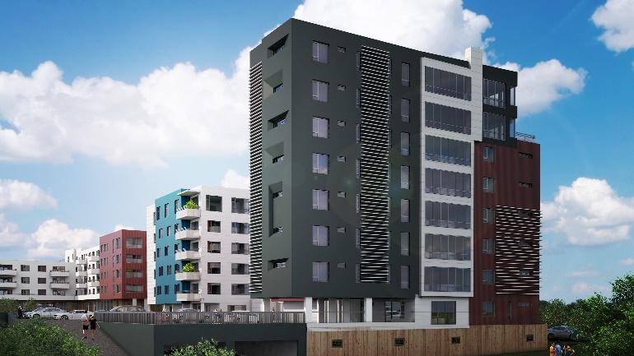
Garðatorg
90 íbúðir

Slide 7
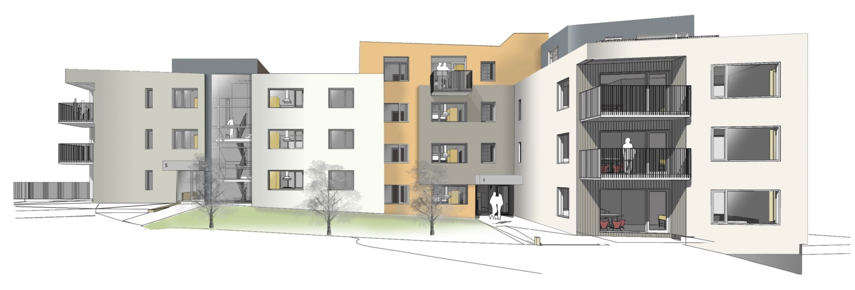
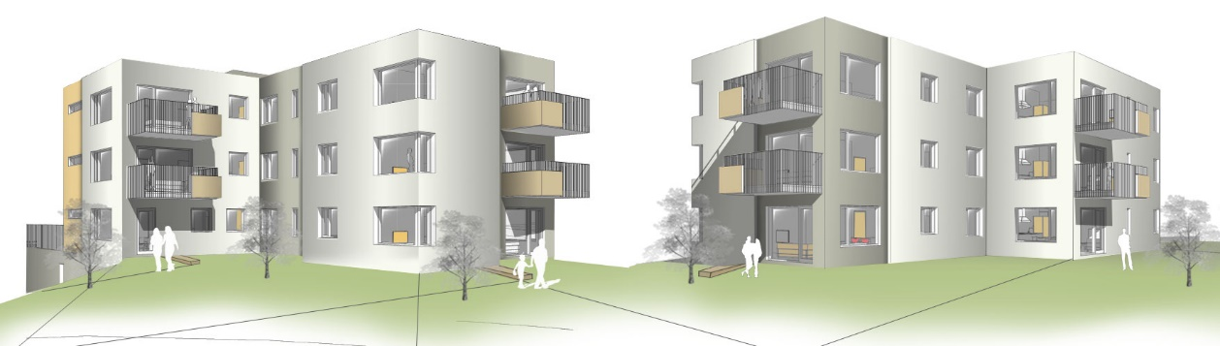
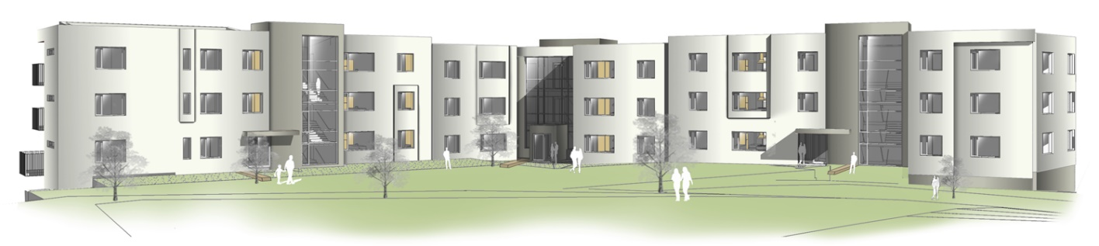
Holtsvegur 3-13
Lynggata 3-5
86 íbúð

Slide 8
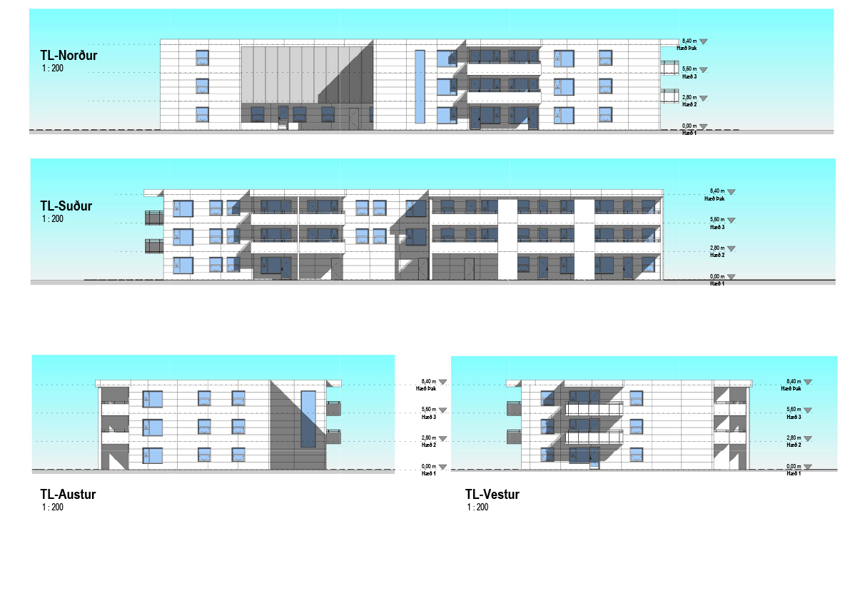
Álalækur 15-21
55-60 íbúðir

Slide 9
„Snjallar“ lausnir
Lausnir kannski nær en margir halda
Þarf ekki endilega að leita í óhefðbundnar eða óreyndar lausnir
Hvar er hægt að ná niður byggingarkostnaði án þess að fórna byggingargæðum
Lóðargjöld
Einfaldari hönnun
Bílageymslur
Byggingarhraði
Fjármagnskostnaður

Slide 10
Samanburður á mismunandi valkostum
Sömu byggingatæknilegu kröfur
70 – 80 m2 íbúð

Slide 11
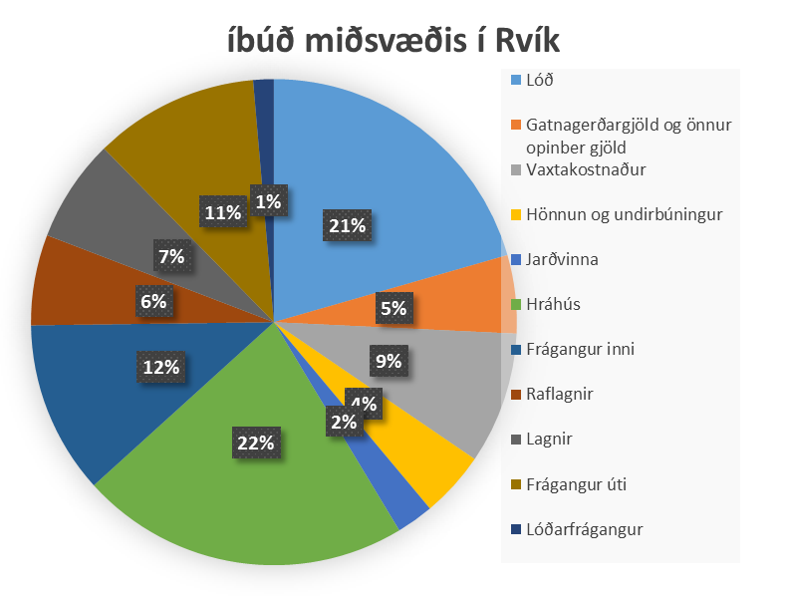

Dæmigerð íbúð miðsvæðis í Reykjavík

Slide 12
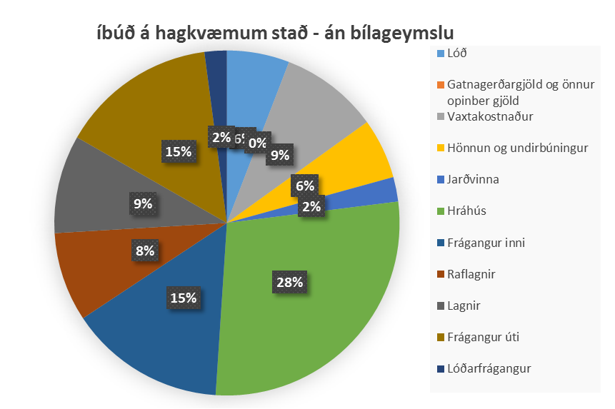
Hagkvæm íbúð á hagkvæmum stað

Slide 13
Samanburður kostnaðarliða

Slide 14
Takk fyrir

